Slide 1
第一章 函数与极限
第三节 函数的极限

Slide 2
邻域（P.27附注1及P.28附注1 ）
定义：设 a 和δ 是两个实数，且 δ > 0，则
点 a 的δ 邻域
点 a 的去心δ 邻域
领域的中心
点 a
邻域的半径
δ > 0
点 a 的邻域
a −δ
a
a +δ

Slide 3
引言
是指
从函数的角度，数列可以看作自变量为正整数的函数，即
x_{n} = f (n)，n∈N⁺ ．
数列的极限：当 n 无限增大时，x_{n}无限接近于某个确定的常数 a，即
函数的极限：在自变量 x 的某个变化过程中，对应的函数值 f (x) 无限接近于某个确定的常数 A ．
自变量的变化过程不同，函数的极限就有不同的形式：
x → ∞（包括 x → +∞， x → −∞ 两种情况）
x → x₀（包括 x → x₀⁺， x → x₀⁻ 两种情况）

Slide 4
一、自变量趋于无穷大时的函数极限
定义：设有数列 { x_{n} } 和常数 a，
是指：
对于任意给定的正数 ε，总存在正整数 N，
使得对于 n > N 时的一切 x_{n}，| x_{n} − a | < ε 都成立．
定义：设当 x 大于某一正数时 f (x) 有定义，A为常数，
是指：
若对于任意给定的正数 ε，总存在正数 X，
使得对于满足 x > X 的一切 x ， | f (x) − A | < ε 都成立．
是指

Slide 5
一、自变量趋于无穷大时的函数极限
记号
定义
当 x > X 时，
| f (x) − A | < ε .
当 x < −X 时，
| f (x) − A | < ε .
当 | x | > X 时，
| f (x) − A | < ε .
定理： 的充分必要条件是

Slide 6
一、自变量趋于无穷大时的函数极限
定义：设当 x 大于某一正数时 f (x) 有定义，A为常数，
是指：
若对于任意给定的正数 ε，总存在正数 X，
使得对于满足 x > X 的一切 x ， | f (x) − A | < ε 都成立．
定义：设当 x 小于某一负数时 f (x) 有定义，A为常数，
是指：
若对于任意给定的正数 ε，总存在正数 X，
使得对于满足 x < −X 的一切 x ， | f (x) − A | < ε 都成立．
返回

Slide 7
一、自变量趋于无穷大时的函数极限
定义：设当 x 大于某一正数时 f (x) 有定义，A为常数，
是指：
若对于任意给定的正数 ε，总存在正数 X，
使得对于满足 x > X 的一切 x ， | f (x) − A | < ε 都成立．
定义：设当 | x |大于某一正数时 f (x) 有定义，A为常数，
是指：
若对于任意给定的正数 ε，总存在正数 X，
使得对于满足 | x | > X 的一切 x ， | f (x) − A | < ε 都成立．
返回

Slide 8
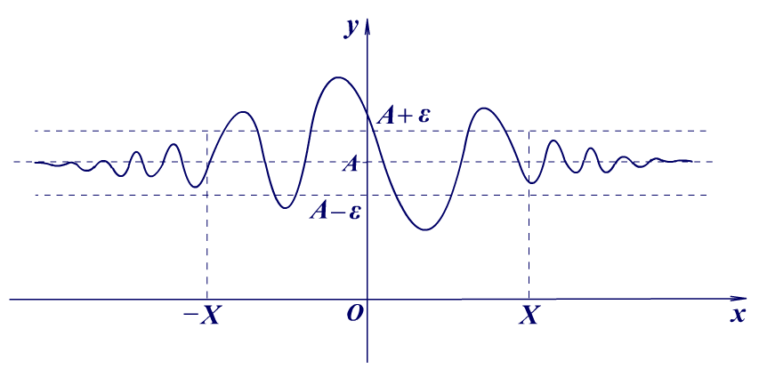
一、自变量趋于无穷大时的函数极限
记号
定义
当 x > X 时，
| f (x) − A | < ε .
当 x < −X 时，
| f (x) − A | < ε .
当 | x | > X 时，
| f (x) − A | < ε .
第1、2种极限称为单侧极限．
几何解释（P.31）

Slide 9
的几何解释（P.31）
“∀ε > 0， ∃ X > 0，当 | x | > X 时，| f (x) − A | < ε ”，
这意味着当 x < −X 或 x > X 时，函数 f (x) 的图形完全落在
以直线 y = A 为中心线，宽为 2ε 的带形区域内．
返回

Slide 10
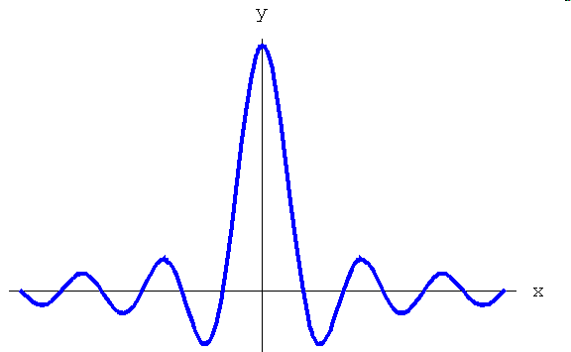
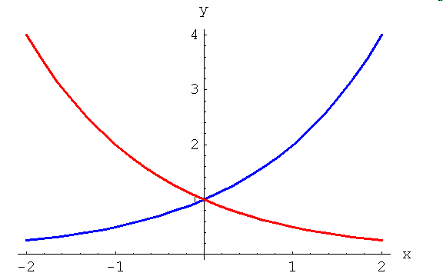
例子
例：证明 ．
例：证明 ．
注意：
一般来说，ε 越小，X 也越大；
证明过程中的 X 并非唯一．

Slide 11
二、自变量趋于有限值时的函数极限
要点：在 的过程中，函数 f (x) 无限接近于常数 A．
定义：设函数 f (x) 在点 x₀ 的某一去心邻域内有定义，
若对于任意给定的正数 ε，总存在正数 δ，
使得对于满足 0 < | x − x₀ | < δ 的一切 x ，| f (x) − A | < ε 都
成立，则称常数 A为函数 f (x) 当 时的极限，记作
或 ．
说明：
(1)函数极限与函数 f (x) 在点 x₀ 处是否有定义无关；
(2) δ 与任意给定的正数 ε 有关．

Slide 12
的几何解释（P.28）
“∀ε > 0，∃ δ > 0，当 0 < | x − x₀ | < δ 时，| f (x) − A | < ε ”
这意味着当 x 落于 内时，函数 f (x) 的图形完全落
在以直线 y = A 为中心线，宽为 2ε 的带形区域内．

Slide 13
函数极限的应用
注意：函数极限的定义并没有给出求极限的方法，只给出
论证函数的极限为 A 的方法，常称为 ε – δ 论证法：
对任意给定的正数ε ，将 | f (x) − A | 适当地放大，即
其中C 表示一个正常数．
从上式中解得 ，令 ．
用 ε – δ 语言顺述结论．
有时为了使几个不等式同时成立，δ 常常在几个常数中
取最小值．

Slide 14
例子
例：证明 ．（P.29例4）
例：证明 ．
本例题说明：在对| f (x) − A | 放大的过程中，可以把 x 限制
在 x₀ 的某个去心邻域中讨论．
例：当 x₀ > 0 时，证明 ． （P.29例5）
一般来说，ε 越小，δ 也越小；证明过程中的 δ 并非唯一．

Slide 15
例子
例：证明 ．
本例题说明：在对| f (x) − A | 放大的过程中，可以把 x 限制
在 x₀ 的某个去心邻域中讨论．
例：当 x₀ > 0 时，证明 ．
一般来说，ε 越小，δ 也越小；证明过程中的 δ 并非唯一．

Slide 16
三、左、右极限
x₀ −δ
x₀
x₀ +δ
包括 两种情况．
左极限
右极限
定理： 的充分必要条件是
记号
定义
当 时，
| f (x) − A | < ε .
当 时，
| f (x) − A | < ε .
当 时，
| f (x) − A | < ε .

Slide 17
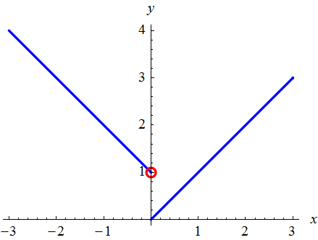
例子
例：设 ，求 ．
解：
不存在．

Slide 18
说明
除分段函数的分段点外，
当 f (x) = a^{1/x}（a > 0，a ≠ 1）或 f (x) = arctan(1/x) 时，
讨论 x → 0 时的函数极限也要对 x → 0⁻ 和 x → 0⁺ 两种情况
分别进行讨论．

Slide 19
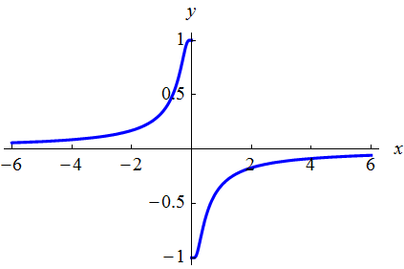
例子
例：设 ，求 ．
解：当 x 趋向于 0 时，需要分情况进行讨论．
当 时，
当 时，
左、右极限不相等，故 不存在．
Notes:
结合吴赣昌版高等数学P.41例8

Slide 20
四、函数极限的性质
唯一性
定理：若 存在，则其极限是唯一的．
局部有界性
定理：若 ，则存在常数 M > 0 和 δ > 0，使得
当 0 < |x − x₀ | < δ 时，有 | f (x)| < M．

Slide 21
四、函数极限的性质
局部保号性
定理：若 且 A > 0（或 A < 0），
则在点 x₀ 的某个去心邻域内 ，有 f (x) > 0（或 f (x) < 0）．
推论：若 ，
且在点 x₀ 的某个去心邻域内 f (x) ≤ 0 （或 f (x) ≥ 0），
则 A ≤ 0 （或 A ≥ 0） ．

Slide 22
函数极限与数列极限的关系
定理：若 ，
数列 { x_{n} } 是函数 f (x) 的定义域内任一收敛于 a 的数列，
且
则相应的函数值数列 { f (x_{n}) } 一定收敛，且
分析：

Slide 23
例：证明 不存在 ．
思想：构造两个收敛于不同数值的函数值数列．
令
令

Slide 24
小结
函数极限的定义
记号
定义
当 x > X 时，
| f (x) − A | < ε
当 x < −X 时，
| f (x) − A | < ε
当 | x | > X 时，
| f (x) − A | < ε

Slide 25
小结
x₀ −δ
x₀
x₀ +δ
函数极限的定义（续）
函数极限的性质
唯一性、局部有界性、局部保号性、子序列的收敛性
记号
定义
当 时，
| f (x) − A | < ε
当 时，
| f (x) − A | < ε
当 时，
| f (x) − A | < ε

Slide 26
作业
习题1 − 3
1
4
5(2)

